Slide 1
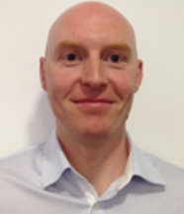
СЪВРЕМЕННИ РЕШЕНИЯ ОТ AGILENT TECHNOLOGIES В ЕЛЕМЕНТНИЯ АНАЛИЗ С ПОМОЩТА НА ICP-MS И ICP-MS/MS АПАРАТУРА
ЛЕКТОР: Dr. Gregory Lecornet Atomic Spectroscopy product specialist at Agilent Technologies
Notes:
He spent several years in the field of elemental analysis research in environmental and food laboratories. He then became application specialist and sales support for AA, ICP-OES and ICP-MS.

Slide 2
13:30 - 14:15 | „Анализ на предизвикателни елементи в ултра ниски нива в проби от областта на околната среда, храните и анализа на редкоземни елементи“
14:15 - 15:00 | „Анализ на следови количества от метали в биологични проби“
15:00 – 15:15 | Кафе пауза
15:15 – 16:00 | „Охарактеризиране на наночастици“
16:00 – 16:45 | „Металомика“

Slide 3
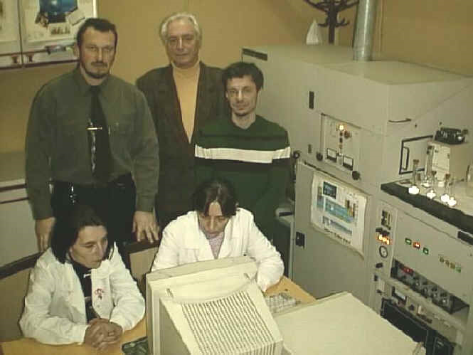
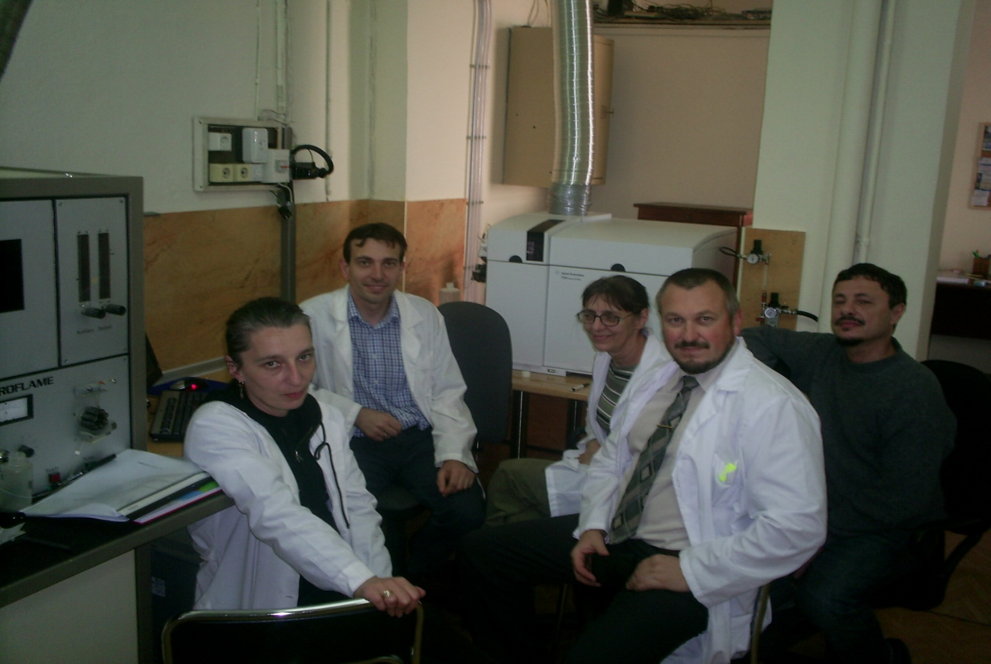

Slide 4
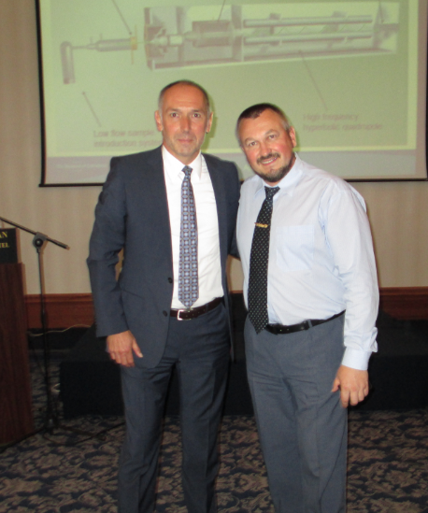
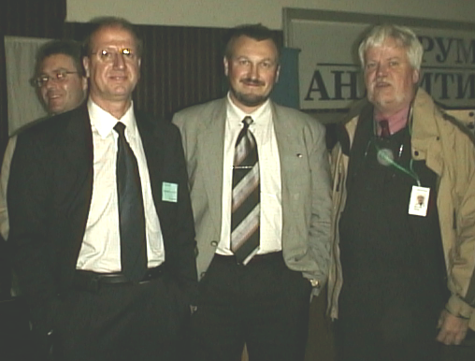

Slide 5
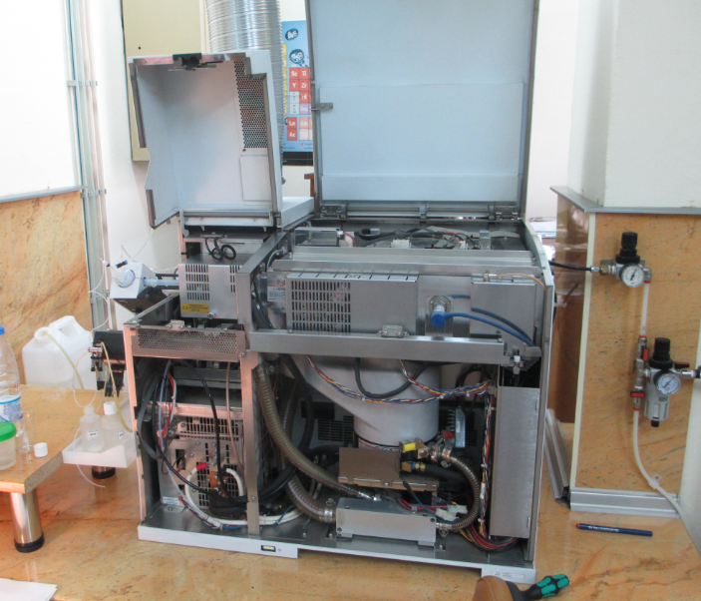
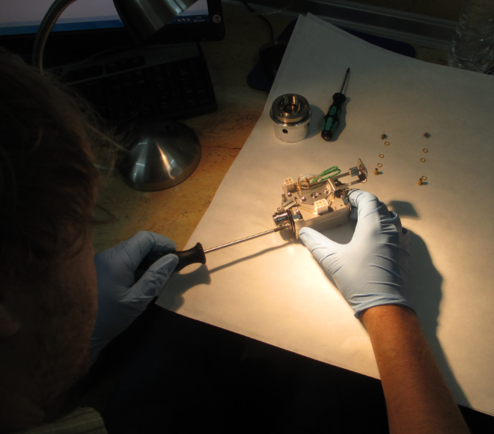

Slide 6
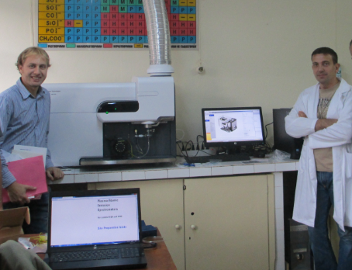
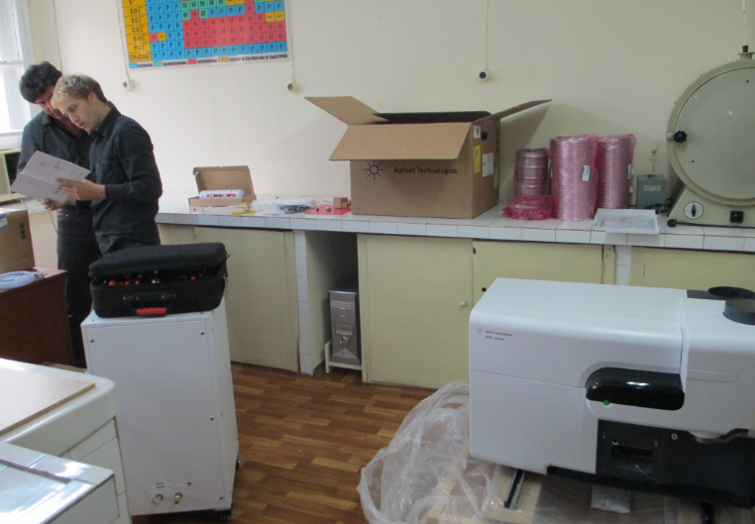

Slide 7
13:30 - 14:15 | „Анализ на предизвикателни елементи в ултра ниски нива в проби от областта на околната среда, храните и анализа на редкоземни елементи“
14:15 - 15:00 | „Анализ на следови количества от метали в биологични проби“
15:00 – 15:15 | Кафе пауза
15:15 – 16:00 | „Охарактеризиране на наночастици“
16:00 – 16:45 | „Металомика“

